Slide 1
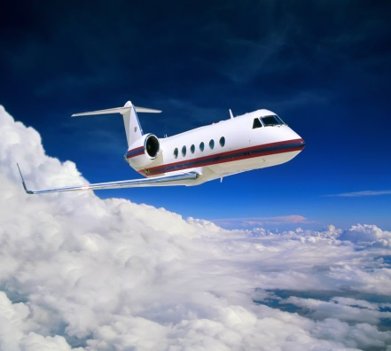
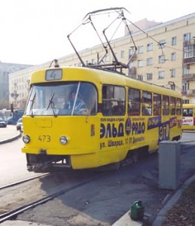
Презентация на тему:«Транспорт» в подготовительной группе
Выполнила:Большакова О.В.
МБДОУ ДС 8 «Русалочка»
г. Кстово
2014 г.

Slide 2
План действий
1.Определить цели и задачи;
2.Подбор литературы, наглядных пособий, игр;
3.Составление плана взаимодействия всех участников.

Slide 3
Дальние цели
Формировать знания детей о транспорте

Slide 4
Ближние цели
Расширять представления детей о эволюции транспорта
Закреплять умение классифицировать разные виды транспорта ( наземный, водный, воздушный и подземный)
Раскрыть значение транспорта для людей
Развивать мышление, зрительное восприятие, внимание, связную речь.

Slide 5
Трудности и решения
Трудности
В нашем городе нет подземного и электротранспорта
Недостаточно оснащена предметно-развивающая среда по теме «Транспорт»
Решения:
1)Взаимодействие с родителями(выезд в Нижний Новгород) 2)Пополнить предметно-развивающую среду ( игры, макеты и т.д.)

Slide 6
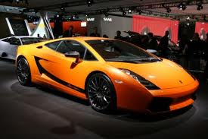
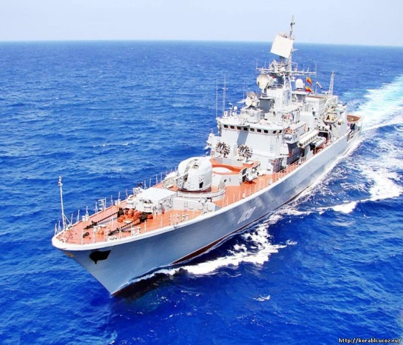
Диаграмма

Slide 7
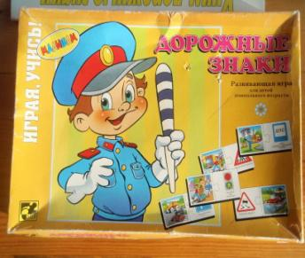
Практическая часть Дидактические игры

Slide 8
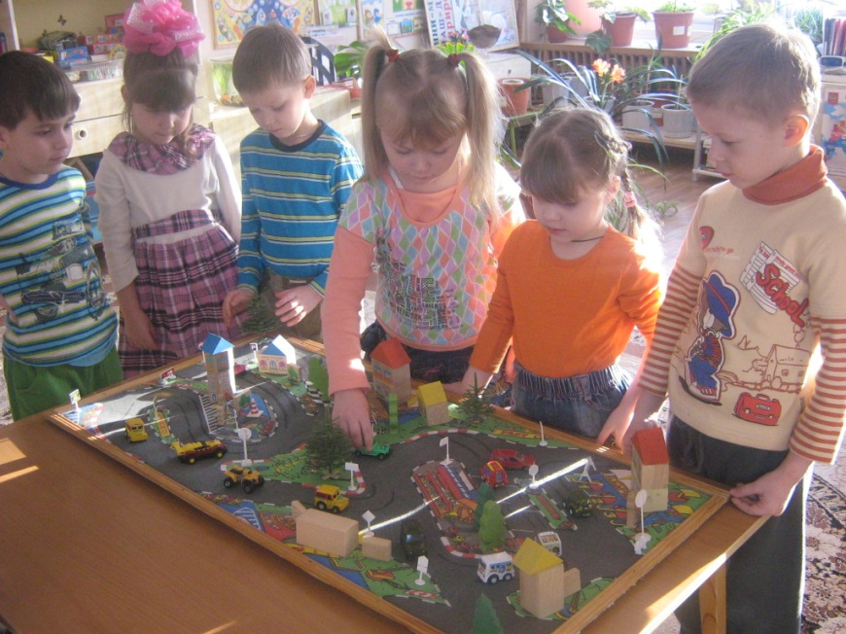
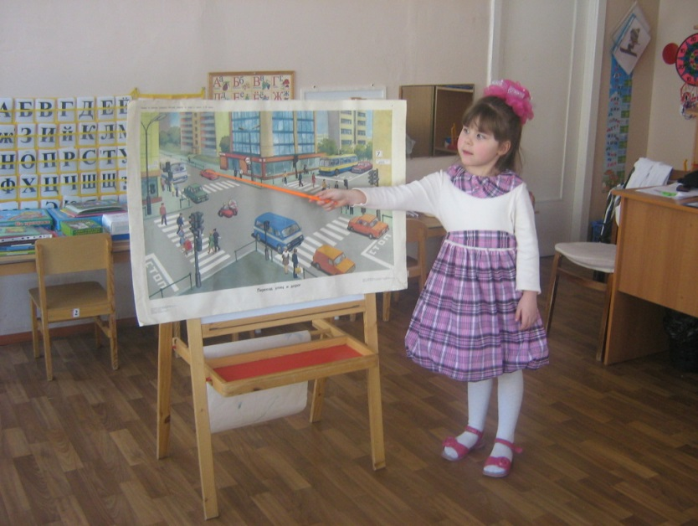
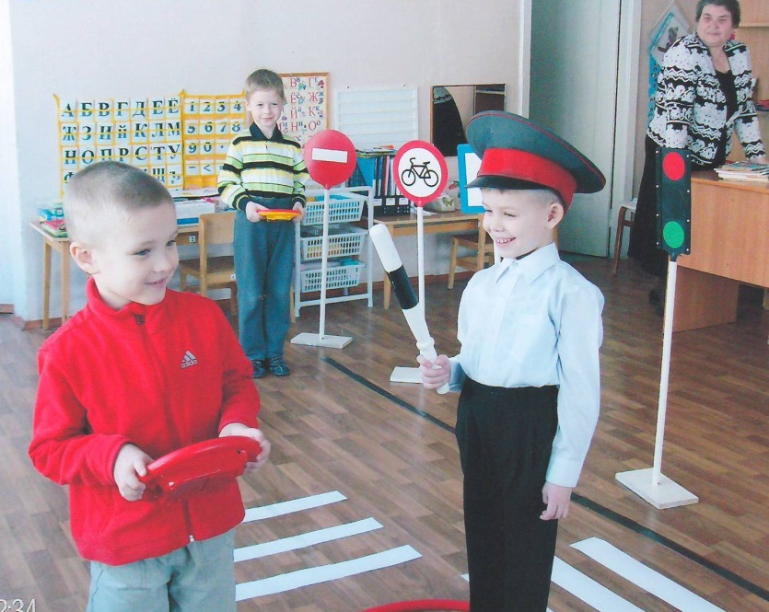
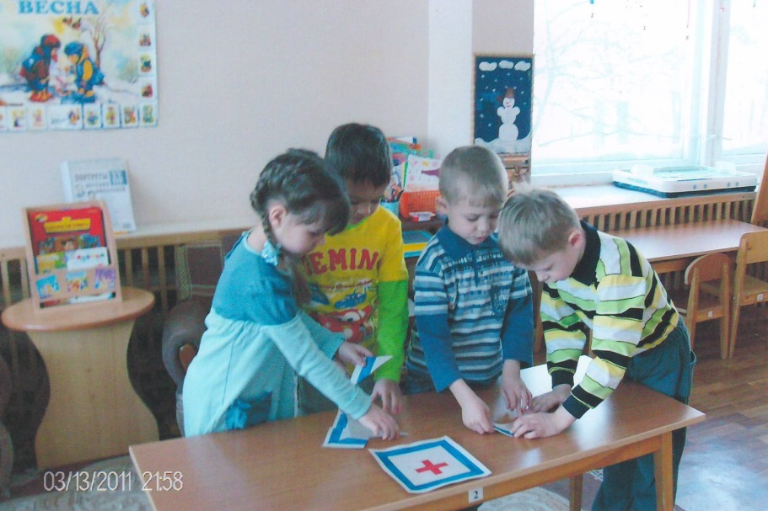
Мероприятия

Slide 9
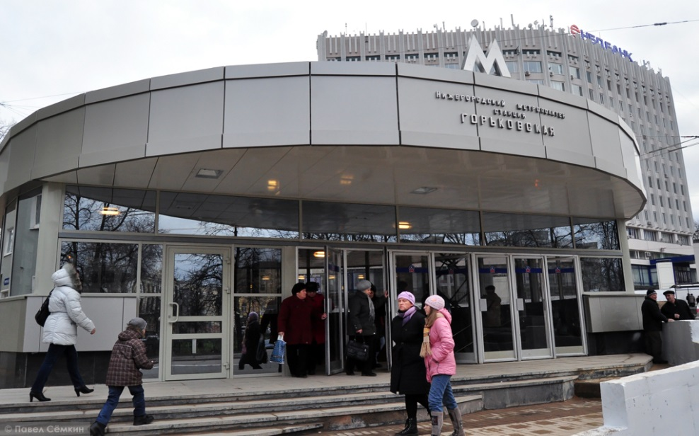
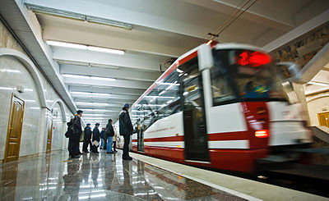
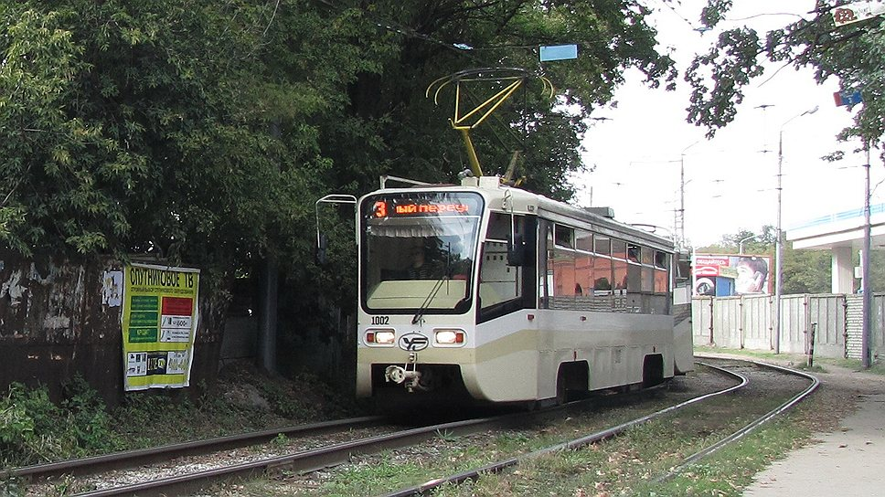
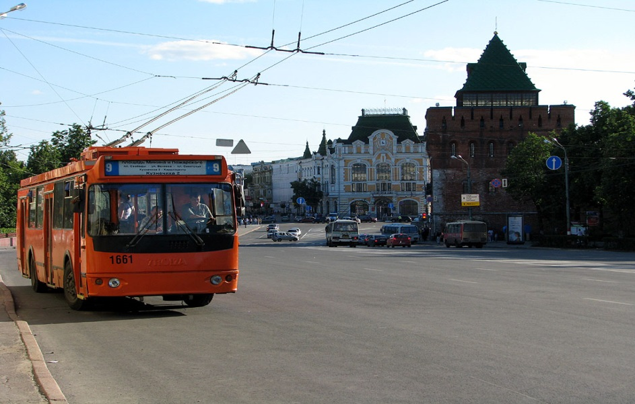
Экскурсия в Нижний Новгород

Slide 10
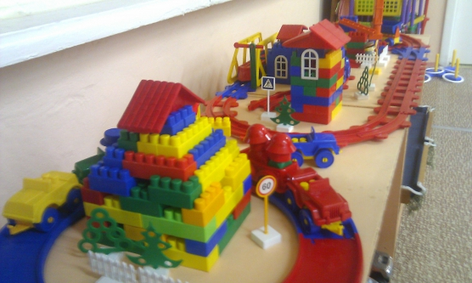
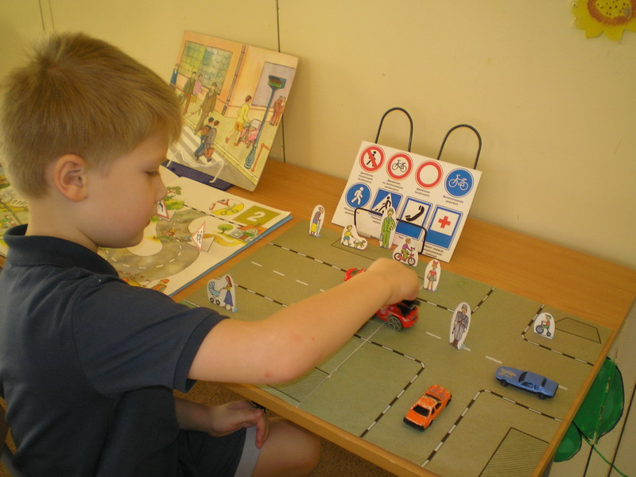
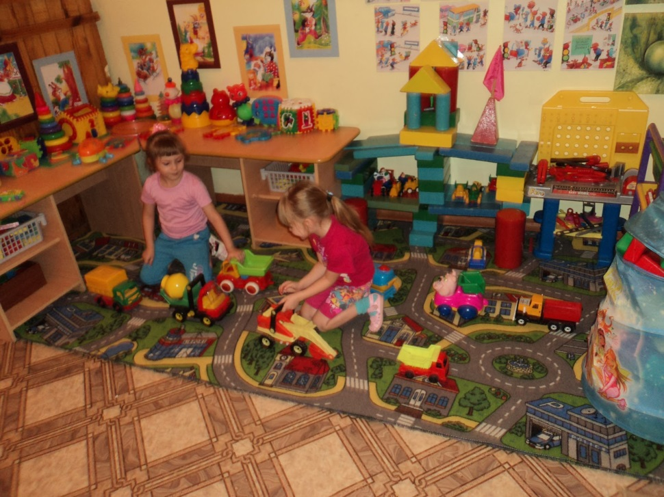
Образовательная область

Slide 11
Ресурсы
И.Ф.Мулько «Развитие представлений о человеке в истории и культуре»
О.В.Дыбина «Что было до…»
О.А.Скорлупова «Тематическая планирование воспитательное-образовательного процесса»
Л.С.Сековец «Коррекция нарушения речи с дошкольниками»
Интернет

Slide 12
План внедрения
Месяц | Мероприятие
Сентябрь | Диагностика по теме: «Транспорт». Художественное творчество Рисование( аппликация, лепка) по теме: «машины на нашей улице» Музыка
Октябрь | Коммуникации Беседы по теме: «Транспорт» Художественное творчество Конструирование из бросового материала «Машины» Дидактическая игра «Эволюция транспорта»
Ноябрь | Познание Экскурсия в Нижний Новгород Чтение художественной литературы Носов «Автомобиль» Труд Изготовление макета

Slide 13
Декабрь | Познание Экспериментирование на тему: «Как человек придумал колесо» Безопасность «В гостях ГИБДД»
Январь | Социализация Сюжетно-ролевая игра на тему: «Путешествие Буратино» Физическая культура Эстафеты

Slide 14
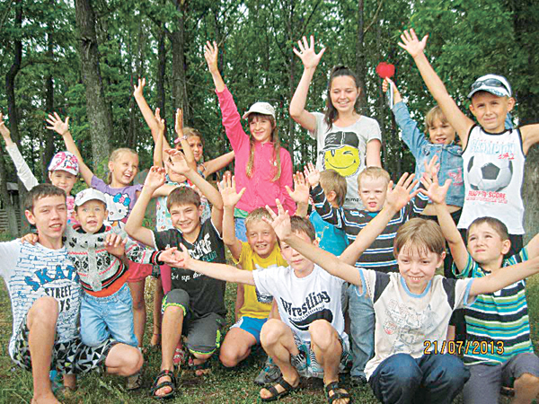
Спасибо за внимание!!!

